Slide 1

KVALITETSINDEX
Hur har det sett ut de senaste 8 åren
Hur skall det se ut de nästa 8 åren
Användarmötet vt 2024

Slide 2
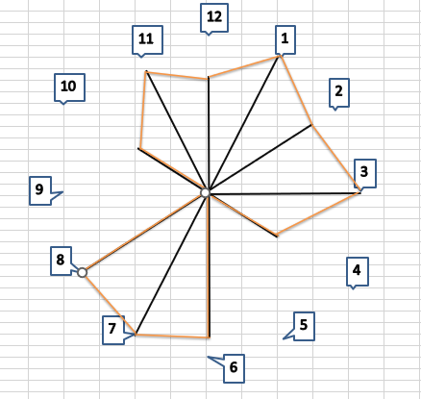
Hur började det
2016: Skall vi uppfinna hjulet igen eller…….

Slide 3
Hur började det
Följsamhet till WHO samtliga tre delar
Akut op inom 6 tim opstart inom angiven tidsintervall
Collum femoris fraktur opstart inom nationellt angiven tidsspann
PAK-OP eller del därav
PAK-UVA eller del därav
Sen strykning – antal
Temperatur vid opslut alternativt temperaturfall peroperativt
Smärta vid ankomst till postop (inom 1 timme)
Smärta maximal postoperativt
Illamående postoprativt
AB-profylax given inom rätt tidsintervall pre op
Rökning; antal erbjudna rökavvänjning preop elektiva op
Andel oplanerade vårdnivåhöjningar
Andel opstart inom 15 minuter från planerat vid 1:a operationen per sal

Slide 4
KVALITETSINDEX Anv mötet 2017
För att stimulera kvalitetsarbetet så skapas ett nationellt SPOR kvalitetsindex index av 5 - 12 utvalda variabler.
Två av de 5 - 12 variablerna kan vara utbytbara vilket kan ske för helårsbas och anges vid användarmöte alternativt utskick senast oktober året innan de byts ut. De andra 10 är fasta år från år.
Varje variabel innebär möjlighet att erhålla 0 till 10 poäng i steg om 0,5 poäng enligt för varje variabel unik skala.

Slide 5
KVALITETSINDEX
För varje variabel anges dessutom ett värde som anses vara minsta acceptabla värdet (”shame”), samt ett värde som anges som mycket gott (”guldstjärna”).
Ett eftersträvansvärt minimi totalvärde anges.
Indexet skall presenteras på användarmöte, på SPORs hemsida – öppna delen, samt i årsrapporten.

Slide 6


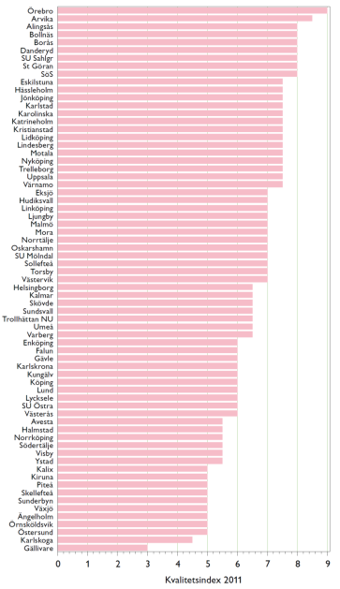
Swedeheart (RIKS HIA) Quality index
2005
2011

Slide 7
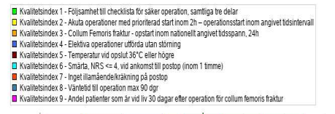
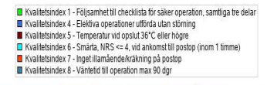
Delindex för akutsjukhus samt sjukhus med endast elektiv kirurgi

Slide 8


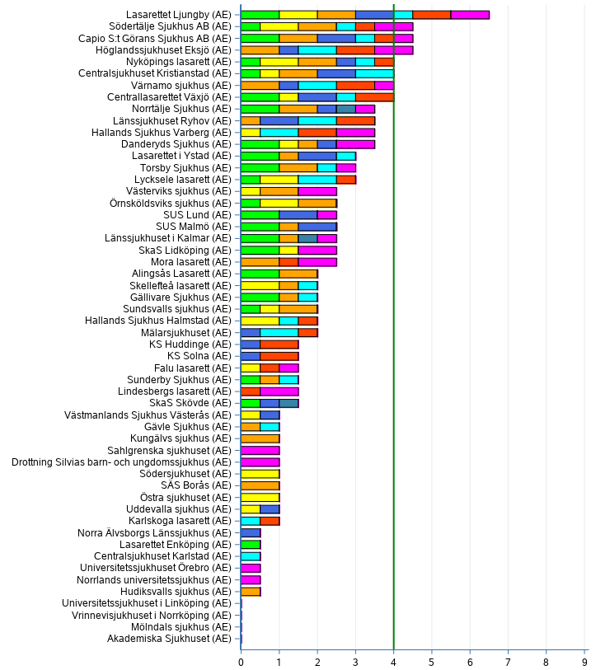
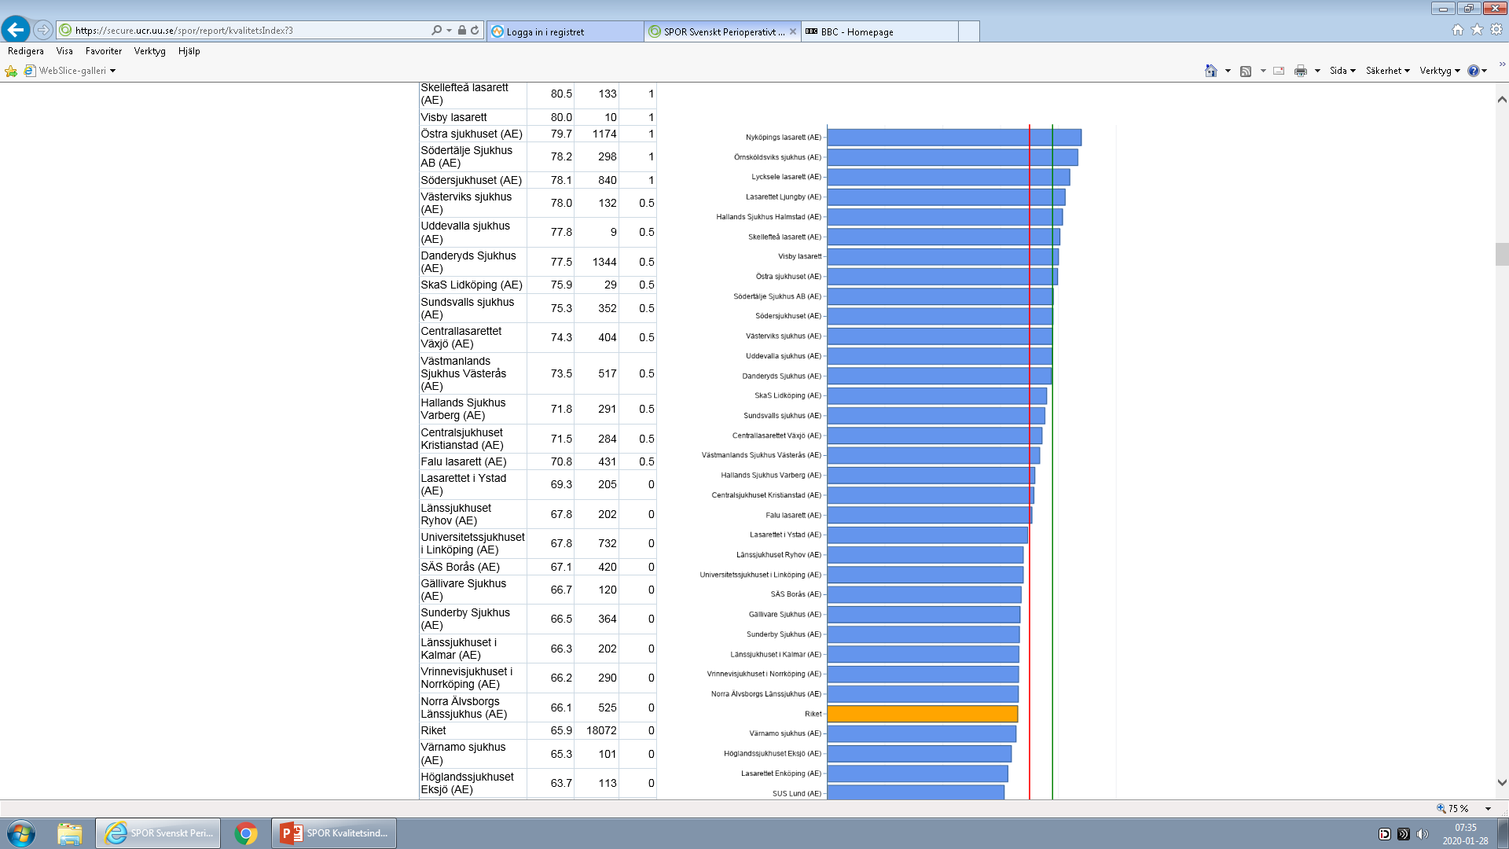
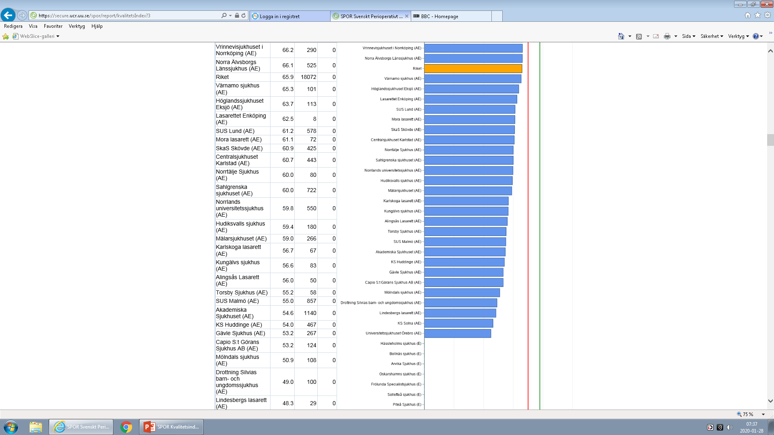
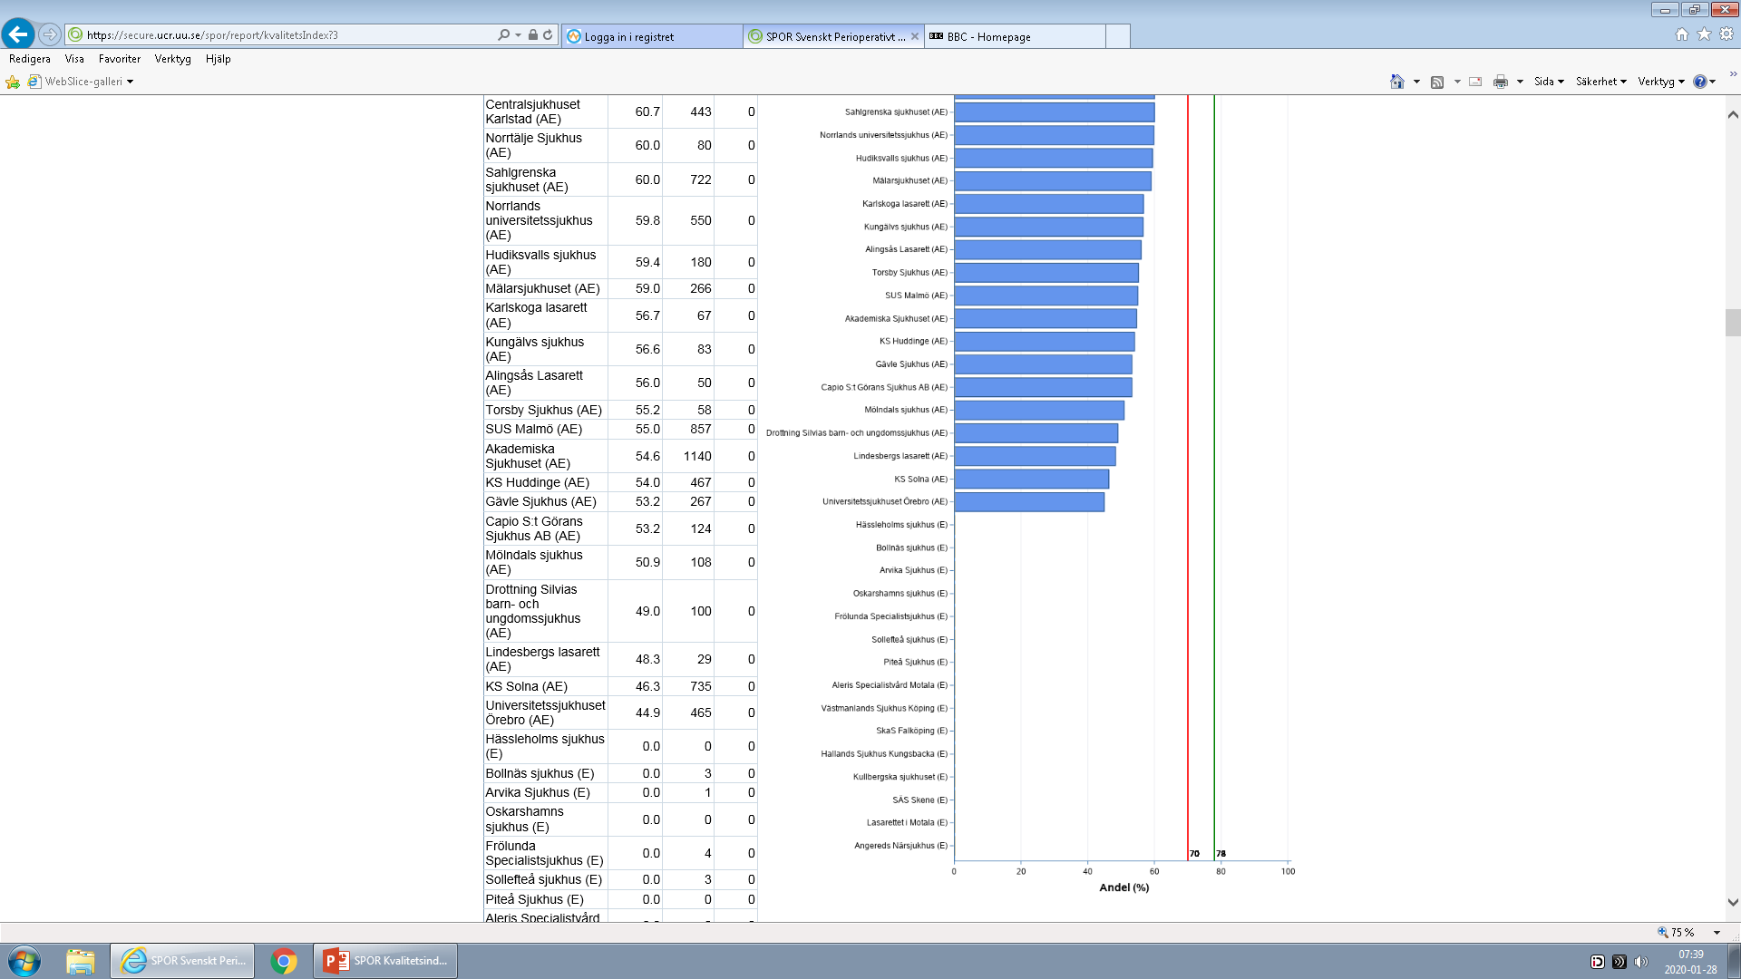
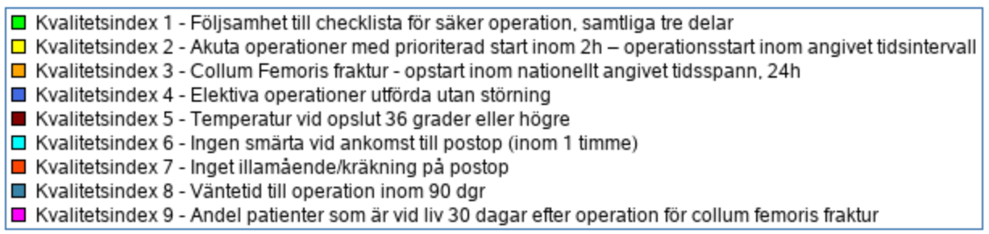
Svenskt perioperativt registers kvalitetsindex akutsjukhus 2019
Bäst i Sverige tilldelas
Ljungby Lasarett
SPORs Kvalitetsindex
Totalindex för sjukhus som utför både elektiva och akuta operationer. Samtliga sjukhus med akut slutenvård i Sverige ingår i urvalet.
Indexet består av nio parametrar som beskriver medicinsk kvalitet .
Varje parameter har två målnivåer som ger 1, 0,5 eller 0 poäng; totalt max 9 poäng. Godkänd nivå 4 poäng
Exempel Kvalitetsindex 2
Akuta operationer inom 2 timmar – operationsstart inom angivet tidsintervall. Här visas även enheter utan akut verksamhet
poäng
0
0,5
1
Poäng
SPOR:s styrgrupp 2020 01 24
www.spor.se

Slide 9
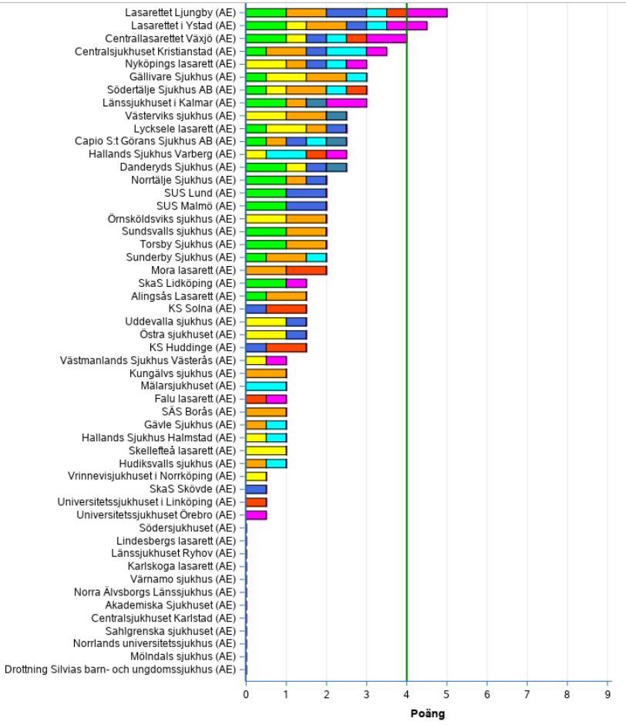
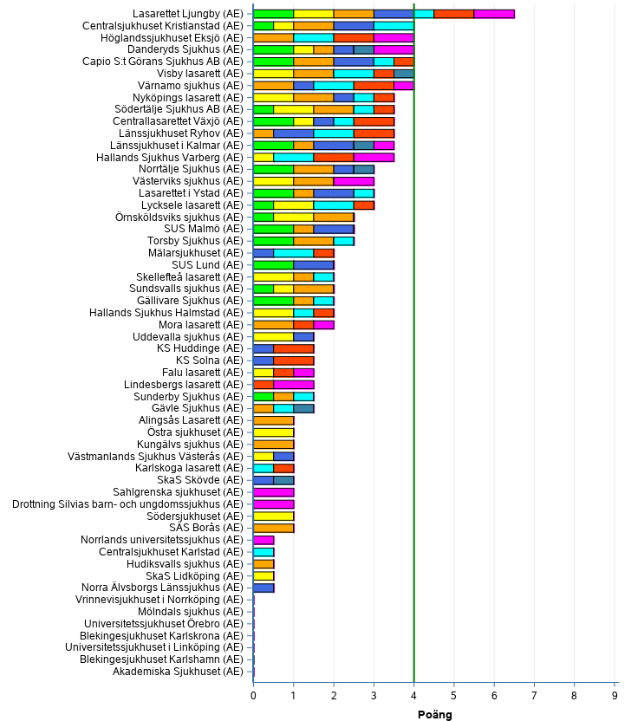
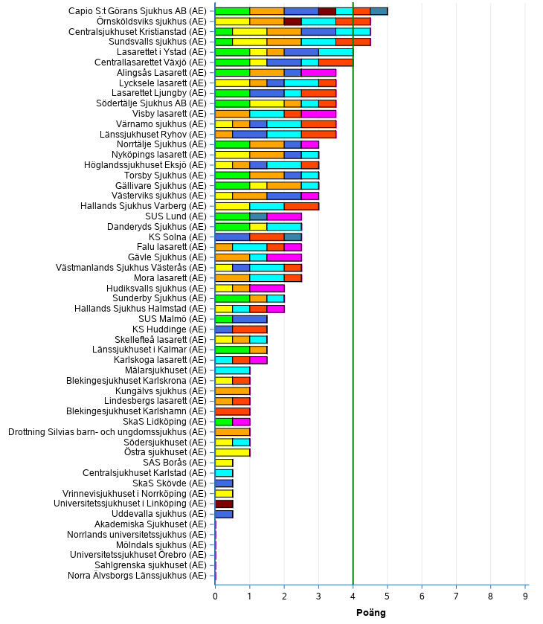
Utveckling Kvalitetsindex 2018-20

Slide 10
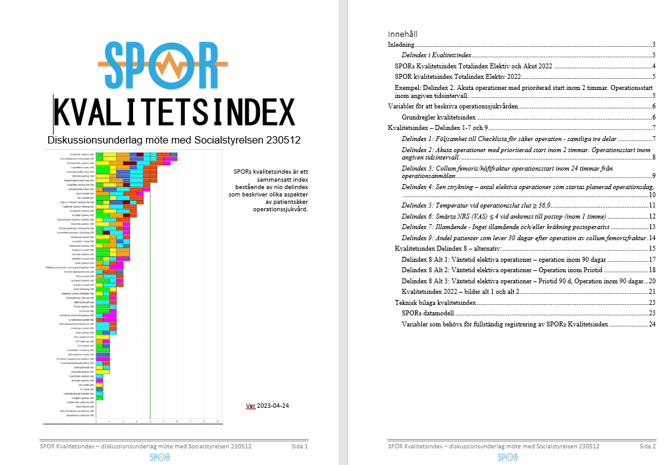
Kvalitetsindex SPOR handbok

Slide 11

DAGS FÖR MENTIMETER

Slide 12
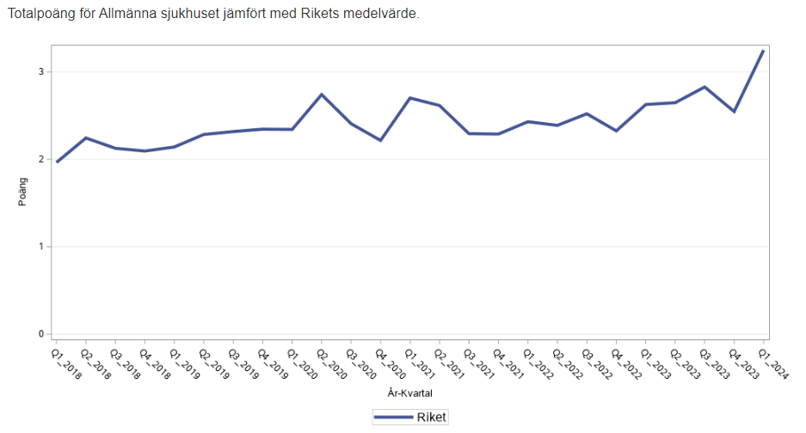
Riket trend kvalitetsindex totalen

Slide 13
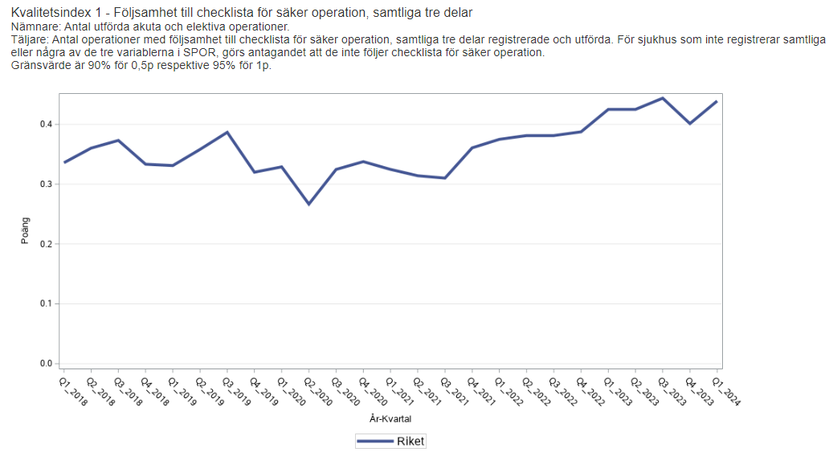
Checklistan

Slide 14
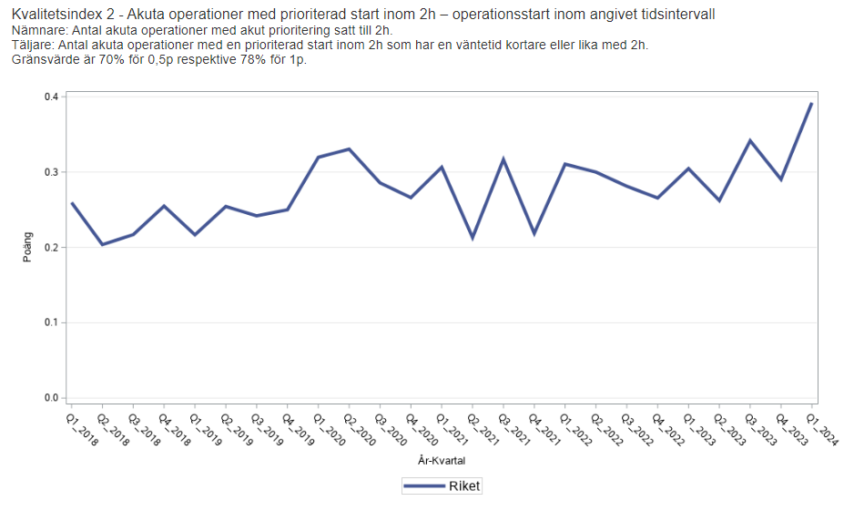
AKUT 2

Slide 15
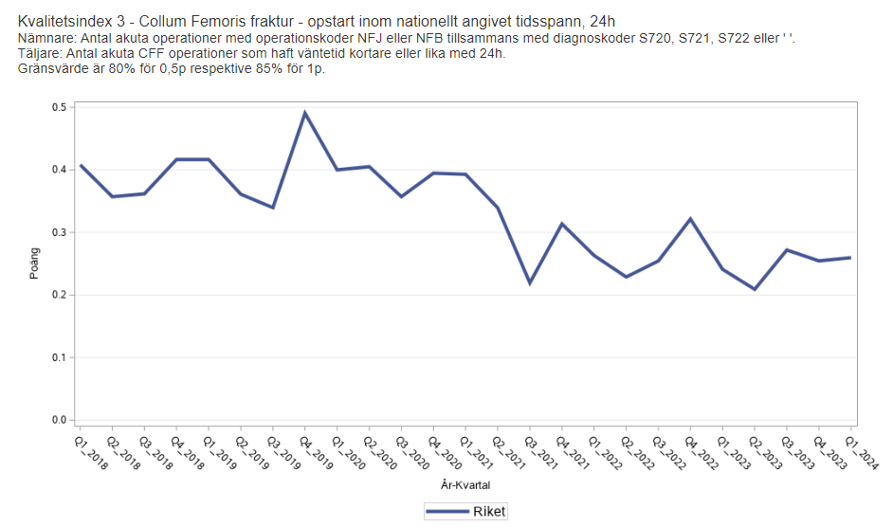
Collum femoris fraktur op inom 24h

Slide 16
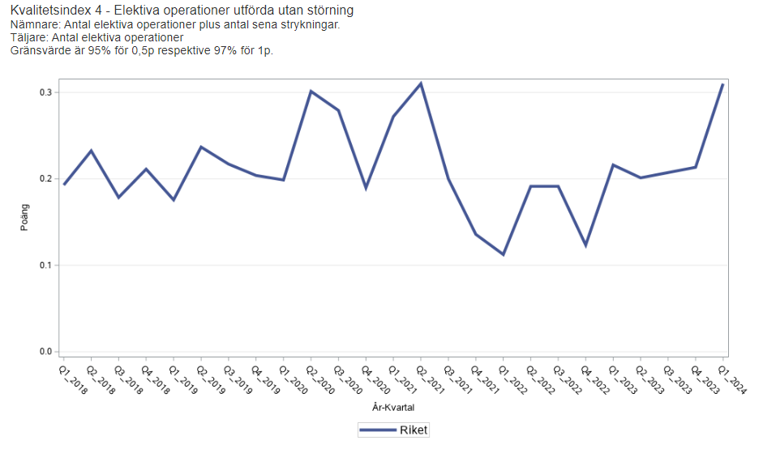
Sena strykningar

Slide 17
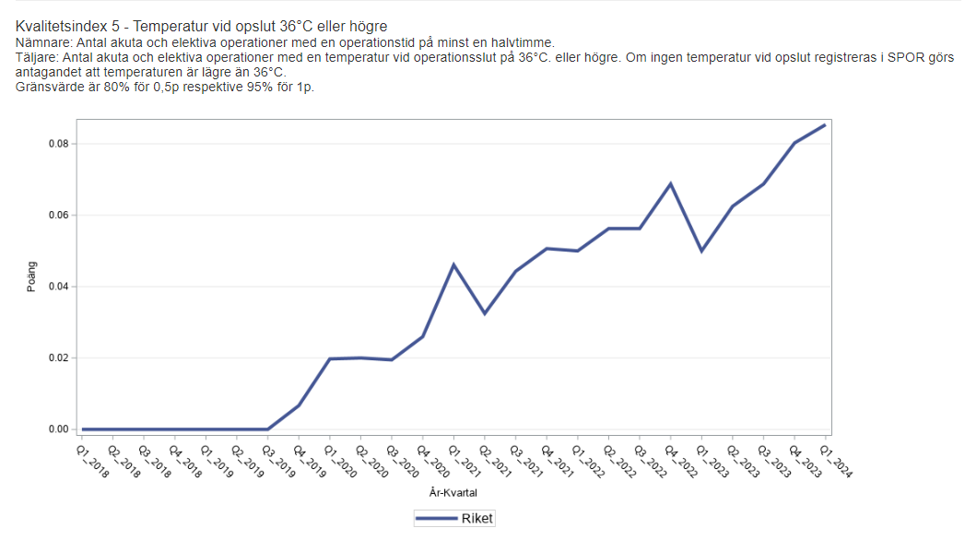
Temp vid opslut

Slide 18
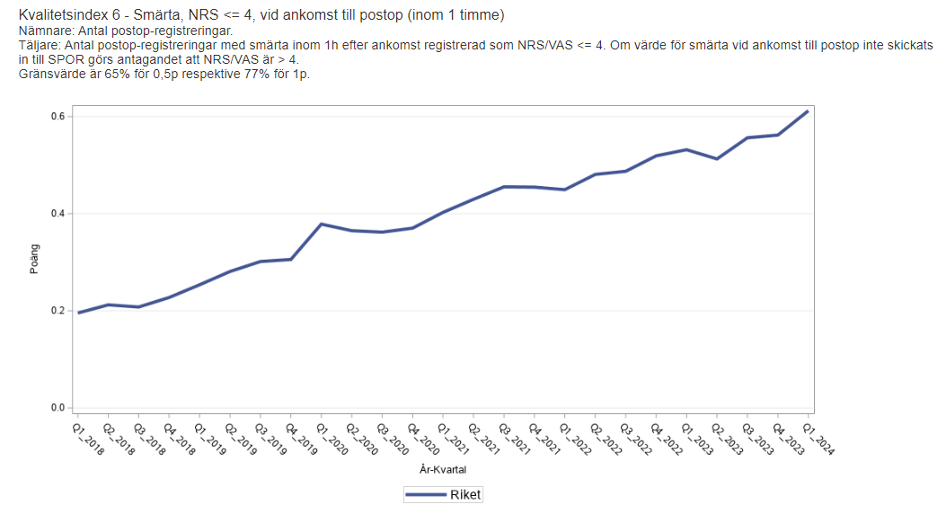
Smärta vid ankomst till postop

Slide 19
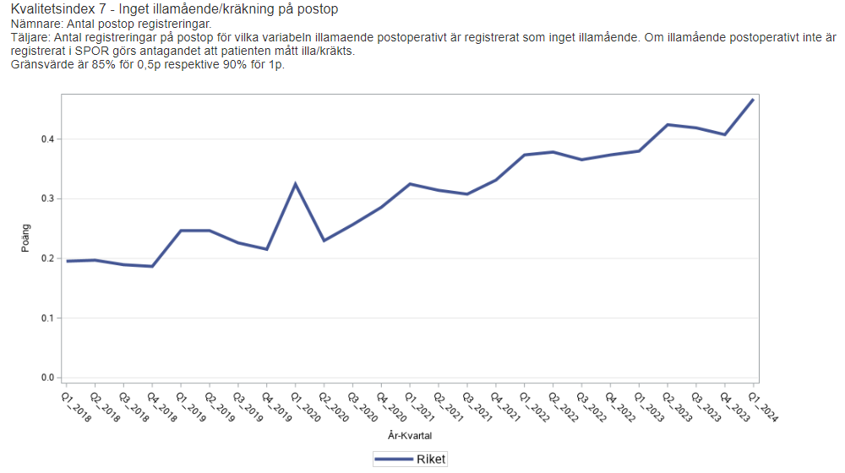
Illamående postop

Slide 20
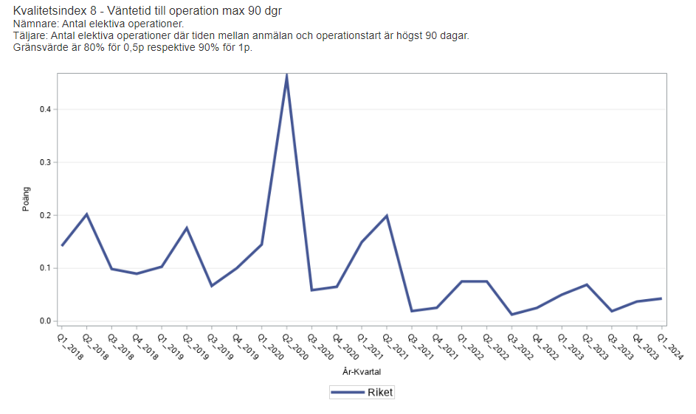
Väntetid max 90 dagar

Slide 21
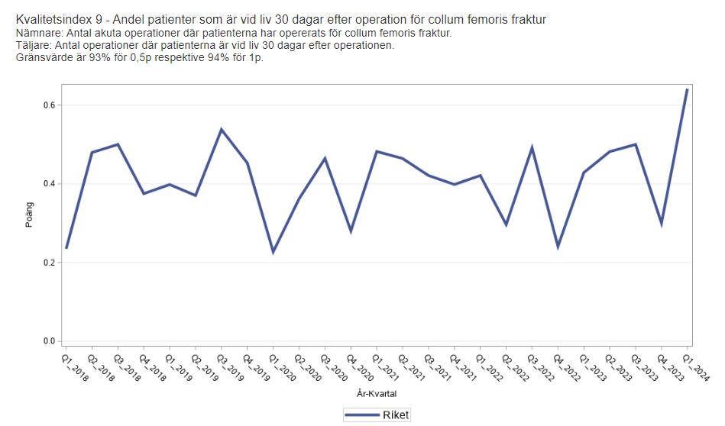
Överlevnad efter collum fem op

Slide 22
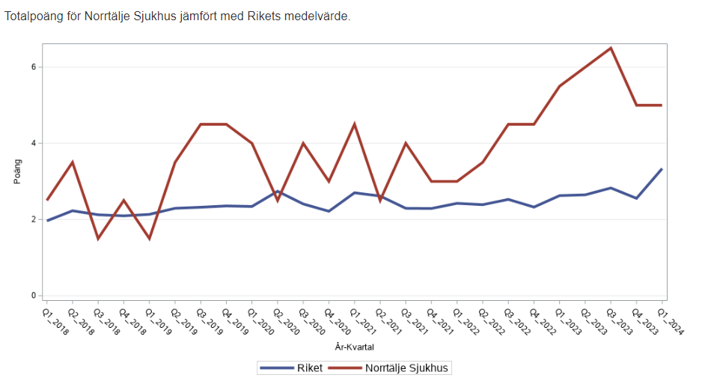
Kvalitetsindex trend

Slide 23
KVALITETSINDEX i framtiden
Hur många delindex skall vi ha?
Vilka delindex skall vara kvar?
  Ta bort organspecifika delindex?
Vilka nya delindex skall vi införa?
Vilka nya delindex kan vi införa?
Hur kan vi presentera kvalitetsindex

Slide 24
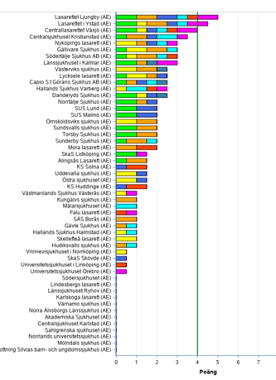

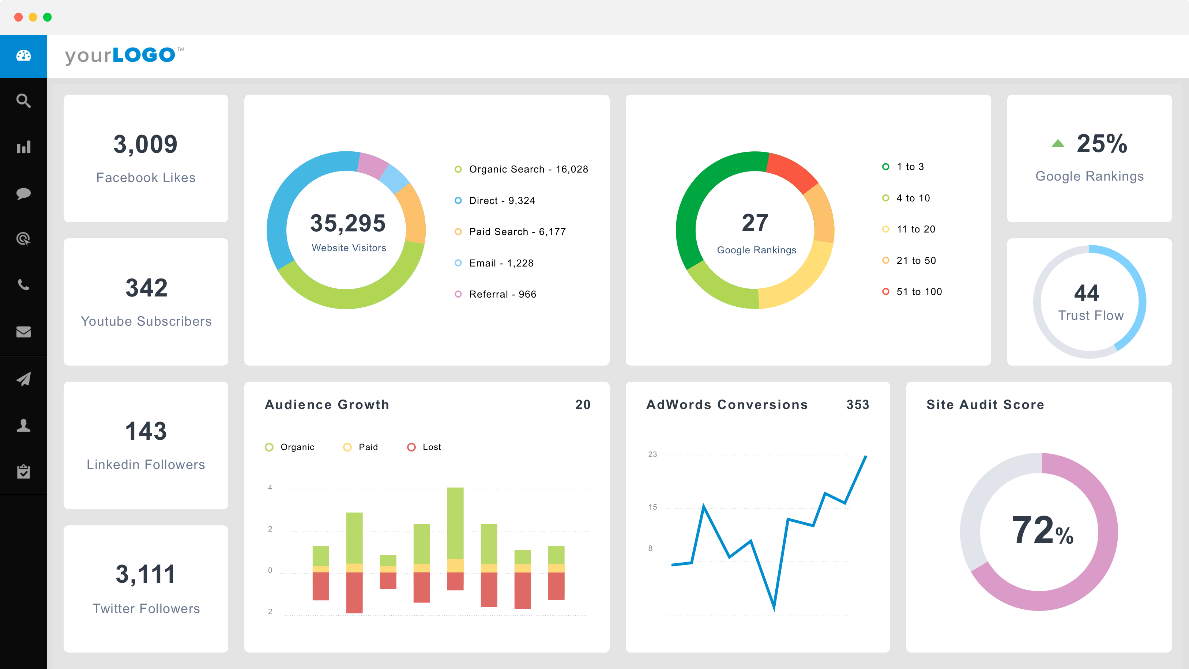
Hur skall vi presentera kvalitetsindex

Slide 25
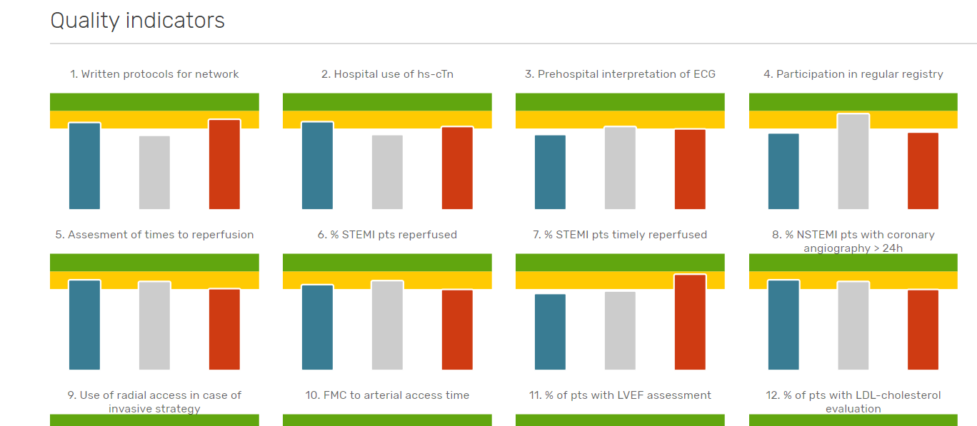
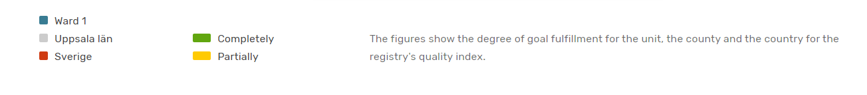
Swedvasc

Slide 26
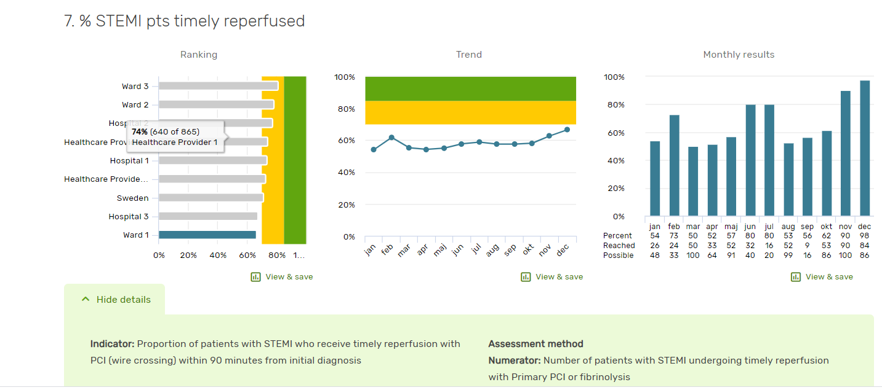
En nivå djupare….

Slide 27
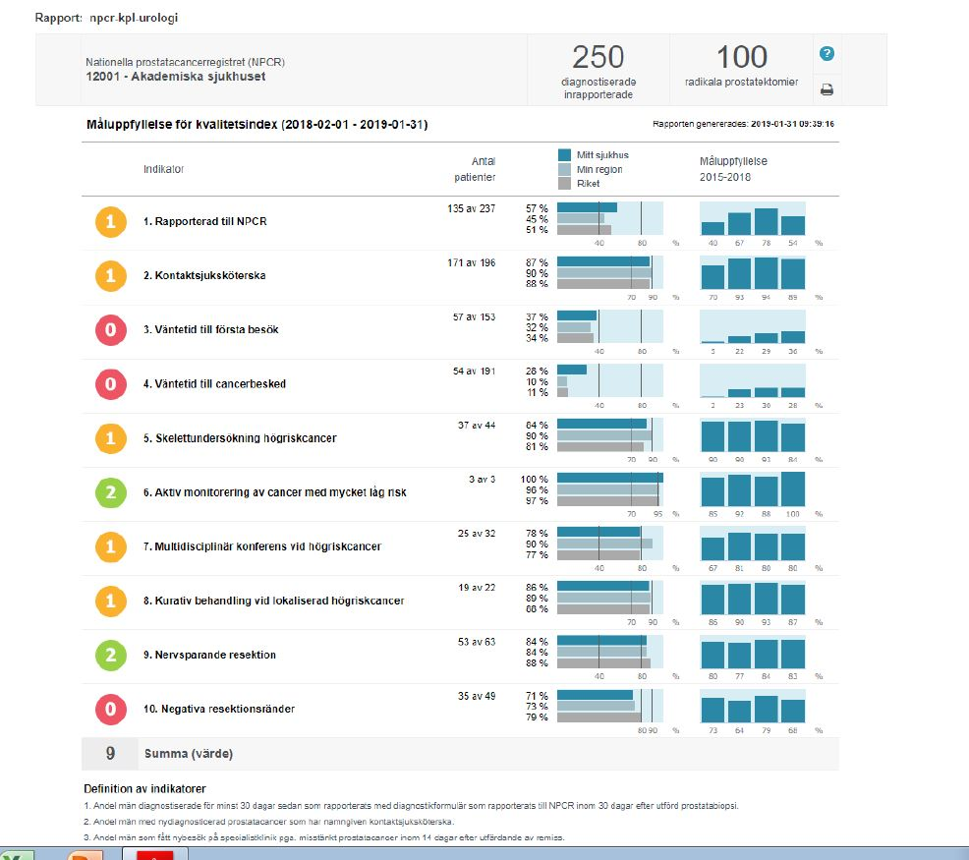
Startsida prostataregistret

